Slide 1
Trabajo practico grupal Codo a codo 4.0 – Fullstack Python Comisión : 22507
Integrantes
Rocio crespo – DNI:42.421.309
Candela Valentina Di Francesco – DNI:45.219.358

Slide 2
Nombre de la marca: Pastelito Candy
Rubro: Tienda de repostería
Publico objetivo: 16 – 45 años
Objetivo: Crear una pagina web que permita a los posibles compradores visualizar los productos disponibles y facilitarle los métodos para que puedan comunicarse con la tienda en caso de querer mas información. Adicionalmente incorporamos la opción de poder registrarse a la pagina si el consumidor deseara ver nuestro blog, con reseñas de otros compradores y además las fotos de entregas ya realizadas.
Productos en venta:
Tortas
Mini-tortas
Tortas en vaso
Tortas numero
Donuts
Cupcakes
Bandejas
Mesa dulce / Candy bar
Paginas:
Inicio
Productos
Producto especifico
Blog
Contacto
Iniciar sesión
Registrarse

Slide 3
Estructura de la pagina detallada:
Inicio
Slider
Promociones
Introducción blog
Reseñas
Productos
Productos
Productos categorizados
Producto especifico
Imagen referencial
Video promocional
Ingredientes
Descripción
Productos vendidos de esa categoría
Blog
Reseñas
Galería
Contacto
Preguntas frecuentes
Formulario enviar mensaje
Información de contacto
Mapa
Iniciar sesión
Formulario
Nombre de usuario o email
Contraseña
Registrarte
Formulario
Nombre
Apellido
Email
Nombre de usuario
Contraseña
Verificar contraseña

Slide 4
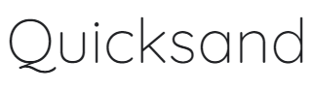
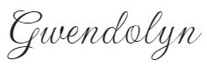
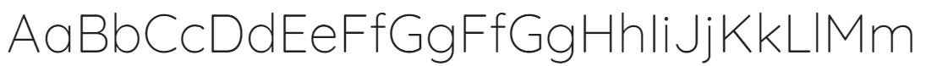
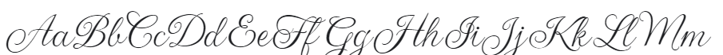
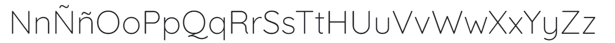
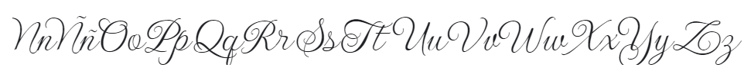
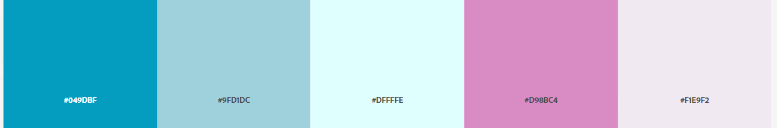
Fuente principal utilizada Quicksand
Fuente secundaria para textos especiales Gwendolyn
Paleta de colores

Slide 5
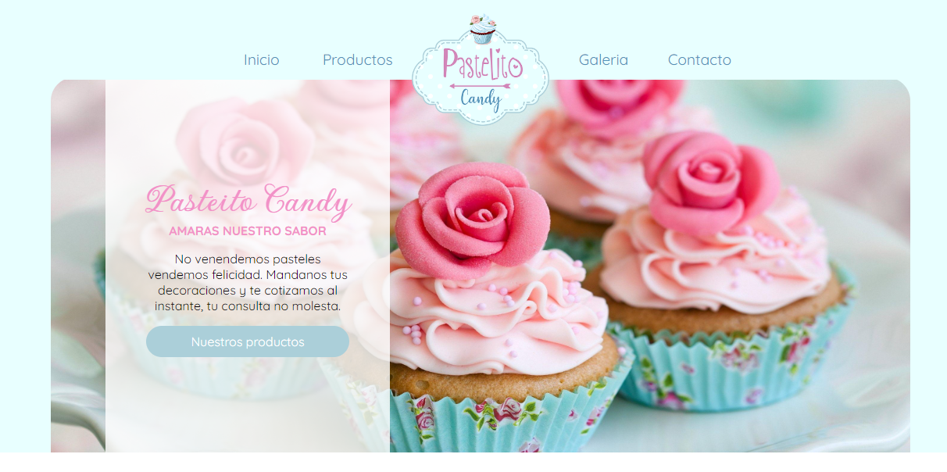








Formularios: ingresar.html, registrarse.html y contacto.html
Iconos de Flaticon: En el footer, header y pagina blog
Iframe: Mapa en contacto.html
Fuentes: Google Font
Animación: Slider de index.html, slider.css
Diseño: Pagina maquetada en adobe illustrator con una grilla de 12 columnas y 20px de medianil.
Margen de 2 columnas.
Logotipo: ya teníamos un logotipo, ya que la marca pertenecía a un emprendimiento personal, pero lo modificamos para que armonice con el resto de la pagina
Slider automático
Iconos utilizados
Grilla utilizada
Primer logotipo
Logotipo final

Slide 6
Responsive desing
La pagina fue adaptada para que se visualice en dispositivos de minimo 350/400px de ancho. Para que esto fuera posible realizamos los siguientes puntos de corte
Puntos de corte
General (header y footer) – 1100px – 800px - 600px – 400px
Inicio – 1600px – 1500px – 1300px – 900px – 750px – 600px - 500px – 400px
Productos – 1200px – 1000px – 800px – 600px - 500px
Producto especifico – 1600px – 1400px – 1200px – 800px – 600px – 500px
Blog – 1500px – 1000px – 800px - 600px - 500px – 400px
Contacto – 1200px – 800px – 600px
Iniciar sesión max-width – 700px – 450px
Registrarse max-height – 920px
Paginas sin scroll max-width – 800px
max-height – 920px
max-height and max-width – 920px – 1000px respectivamente

Slide 7
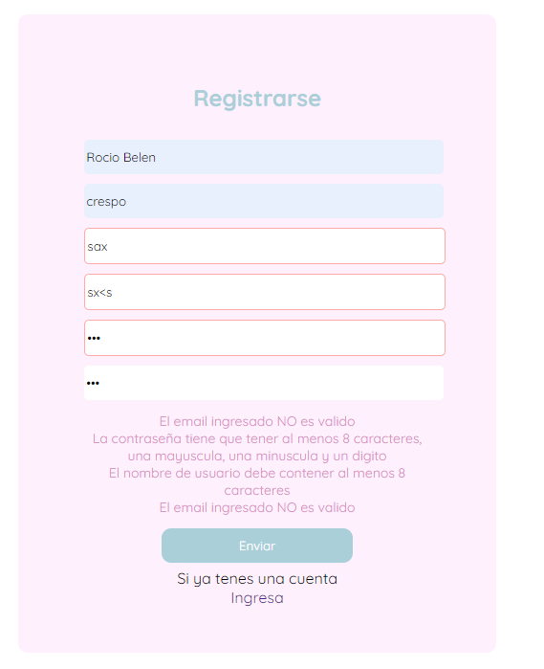
Verificación de formularios con Java Script
Pagina registrarse.html:
Completar todos los campos y pasar las siguientes verificaciones
Ingresa tu email
No estar almacenado en la base de datos
Formato email (nombre + @ + servidor + . + dominio)
Ingresa un nombre de usuario
No estar almacenado en la base de datos
Tener minimo 8 caracteres
Ingresa una contraseña
Contener una mayúscula
Contener una minúscula
Contener un numero
Tener minimo 8 caracteres
Repetir contraseña
Igual a la contraseña anteriormente ingresada
Pagina ingresar.html:
Completar todos los campos
Comparar los datos ingresados con los almacenados

